Slide 1
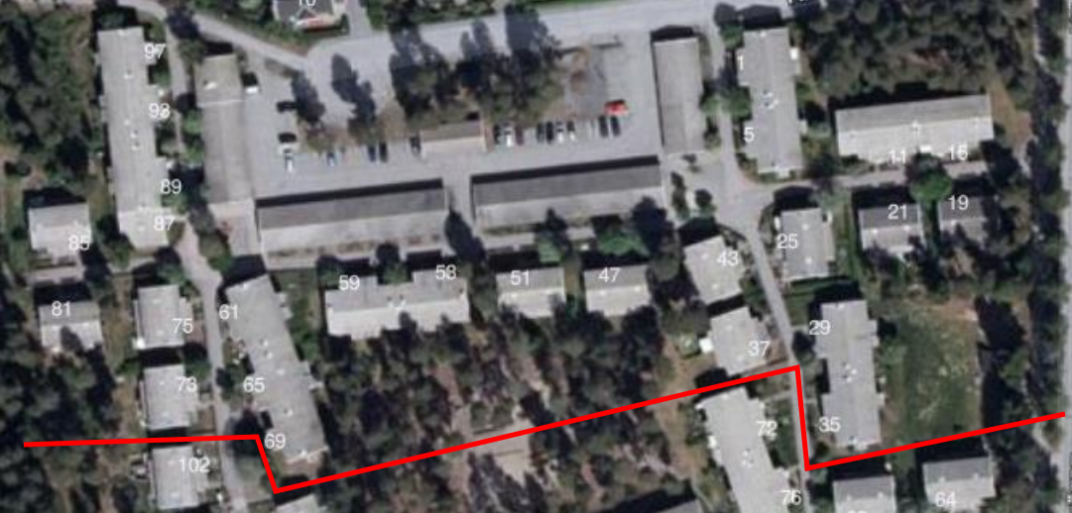
Välkommen till
Informationsmöte för badrumsrenovering Röbäck 30-81!
Kravattvägen
2025-04-15

Slide 2
Dagordning
Presentation och introduktion
Information om renoveringarna
Tidplan för renoveringarna
Så påverkas du som hyresgäst under renoveringarna
Frågor och funderingar

Slide 3
Vi finns här idag
Andreas Bäckman projektledare Bostaden
Lars-Gunnar Lindh ombyggnadsammordnare Bostaden
Björn Sundgren representant PEAB
Notes:
Presentation /// Nils-Eric A

Slide 4
Totalentreprenad
PEAB – Totalentreprenör
→ Platschef: Oscar Gustafsson
→ Arbetsledare: Björn Sundgren
Underentreprenörer:
: VS-entreprenör
: El-entreprenör
: Måleri-entreprenör
: Golv-entreprenör
: Fuktmätning
: Ventilation

Slide 5
Vilka rum berörs av renoveringen
Dusch/Badrum
Tvättstugor
WC

Slide 6
Byggåtgärder
Ytskikt på väggar och golv rivs och ersätts med – plastmatta på golv, väggmatta vid dusch och badkar. Resterande del av väggar blir målad väv.
-Det kommer att tas fram 3 st alternativ på golvmatta och väggmatta som ni hyresgäster har att välja på. (Den golvmatta som väljs till badrum, läggs också i tvättstuga och WC). Vill ni inte välja så väljer Bostaden.
-Ni som har badkar kommer att få välja om ni vill ha dusch eller att erat badkar återmonteras, dock ej badrumstyp B2 där behålls badkar.
Nytt badrumskåp monteras ovanför tvättställ
Krokar, toalettpappershållare och duschdraperistång byts ut.
Nya dörrar sätts in.

Slide 7
Generella EL-åtgärder
Nya brytare med uttag
Ny led-armaturer i tak
LED-belysning i badrumsskåp
Jordfelsbrytare monteras i lägenheten

Slide 8
Generella VS-åtgärder
Alla golvbrunnar byts ut och golvbrunn i nuvarande badkarsplats anpassas till duschplats.
Nya rör för tillkommande vatten dras med synliga ledningar på väggarna i badrummen
Kök vattensäkras
Vi spolar, rensar och filmar avlopp i hela fastigheten.
Ny WC-stol, handfat, blandare, duschdraperistång, tvättmaskin (Om de är äldre än 5 år)
Hyresgästen väljer om de behåller sitt badkar eller inte. Gäller B1:orna, B2:orna behåller badkar.

Slide 9
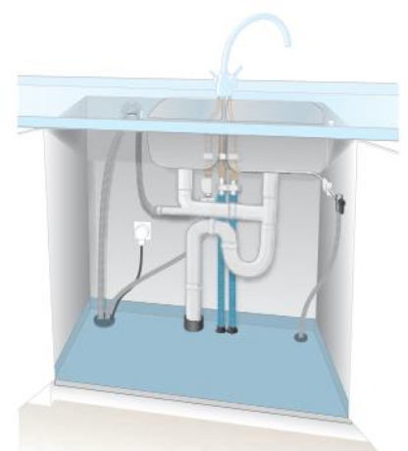
Vattensäkring av kök

Slide 10
Plan förändringar i vissa badrumstyper
Röbäck badrumstyper

Slide 11
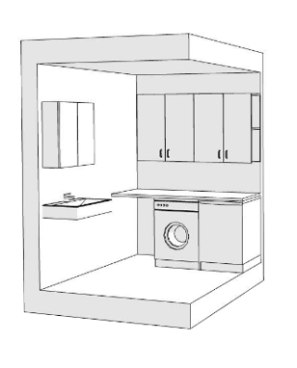
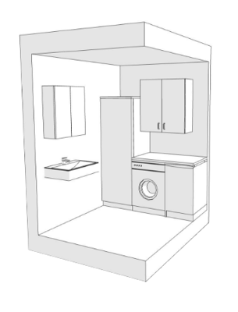
Typ: B1
Förändring tvättbänken tas bort, ersätts med hel bänkskiva eller bänkskiva fram till torkskåp. Ni kommer erbjudas att välja torktumlare
Alt 1
Alt 2

Slide 12
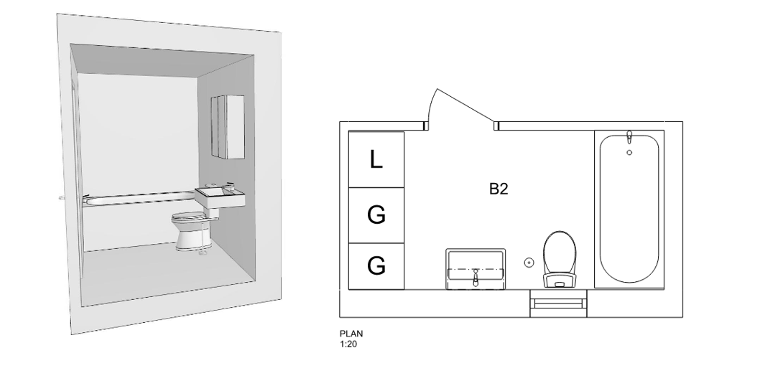
Typ: B2
Vägg mellan badkar och tvättställ rivs.

Slide 13
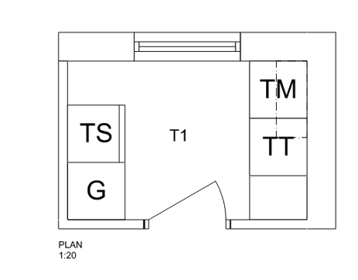
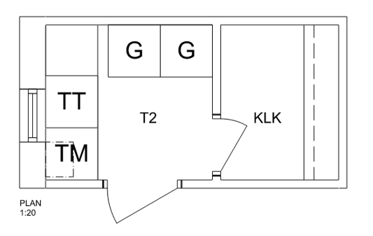
Typ: T1 & T2
Inga ändringar vi vill dock upplysa om att vi kommer riva ned allt på väggarna. Dvs även hyllor som ni kan ha satt upp själva under åren. Sedan återställer vi till orginalutförande.

Slide 14
Typ: WC2
Duschplats flyttas till motsatt hörn.

Slide 15
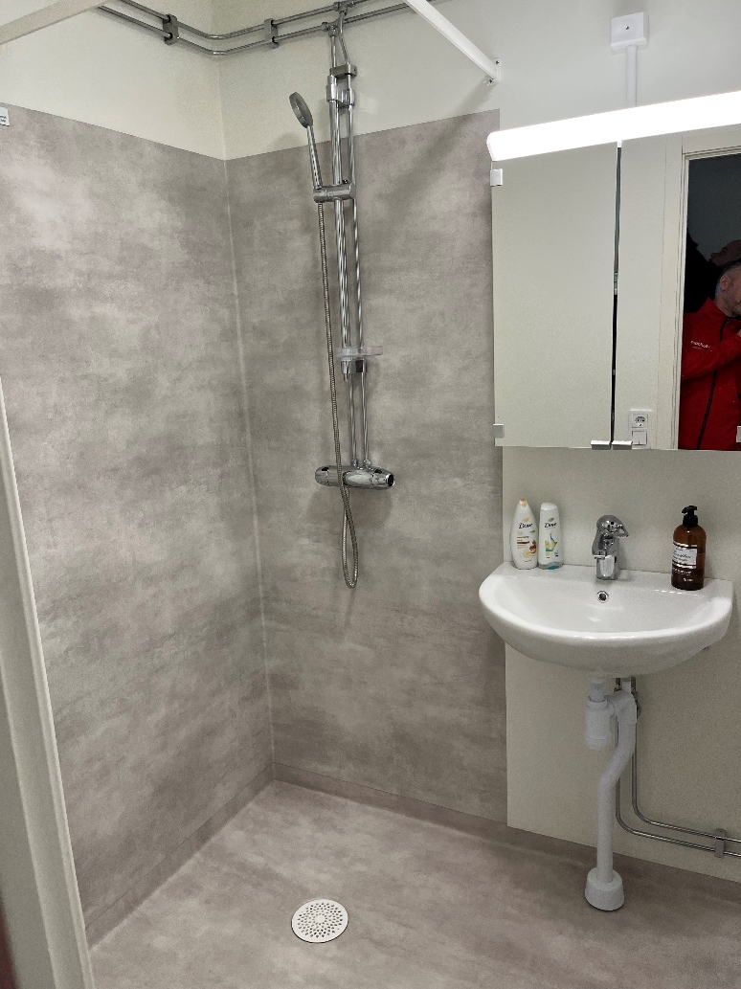
Resultat efter renoveringen

Slide 16
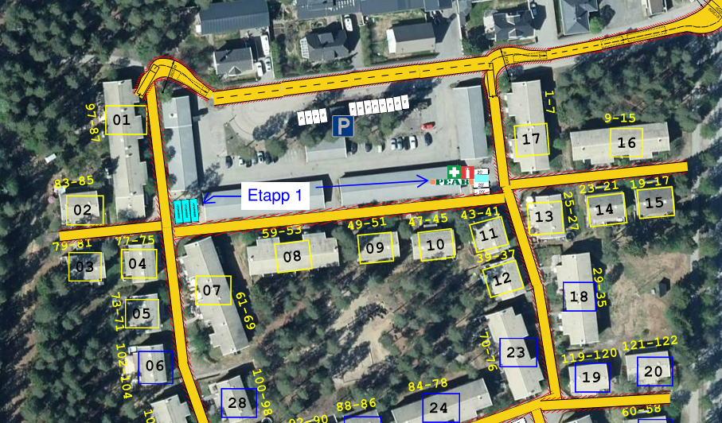
APD-plan för Röbäck 30-81

Slide 17
Tidplan för renoveringarna
Vi startar den 5/5, och alla adresser Kravattvägen hoppas vi på avslut i februari 2026. Tidplanen är ett levande dokument och kan förändras under projektets gång.
PEAB informerar er i god tid innan det är dags för åtgärder i din lägenhet.
Aktuell tidsplan kommer sättas upp vid kvarterslokalen.
Renoveringstid per badrum är ca 24-28 arbetsdagar beroende på lägenhetstyp.
Badrum med vattenskador kommer att få längre renoveringstid än snittet pga. uttorkningstider
Notes:
Ljudinventering
Ambitionen är så här

Slide 18
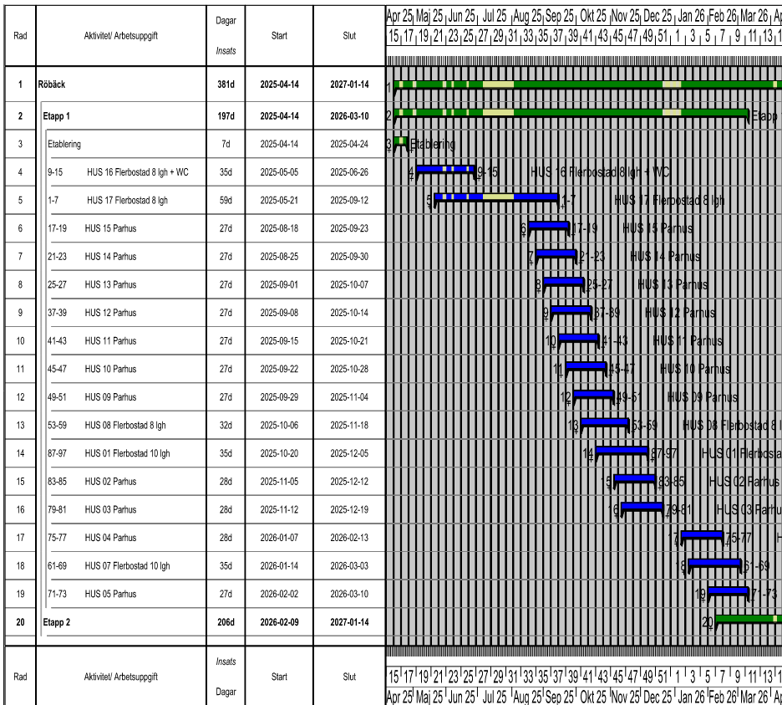
Tidplan Kravattvägen

Slide 19
Arbetsmoment per badrumstyp

Slide 20
Vad kommer dessa renoveringsåtgärder att innebära för dig som hyresgäst?
Arbetstider i din lägenhet på vardagar mellan kl. 07.00-17.00
Avstängning vatten
- Under tiden renoveringen pågår i din lägenhet, finns duschbod med duschar och WC på gården. Samt en tvättstugebod.
- Toalett kommer att fungera med hinkspolning på kvällar och helger.
- Köket kommer att ha vattnet på som vanligt förutom under tillfälliga avstängningar på dagtid.

Slide 21
Forts.. innebörd renoveringsåtgärder
Ljudstörningar mellan kl. 07.00-17.00 på vardagar.
Bilnings – och borrningsarbeten
Slagljud
Motorljud från bilar
Det är en byggarbetsplats
Damm och smuts i lägenhet.
Mer trafik inne på gården
Containrar, bodar och stängsel kommer att synas på olika ställen på området

Slide 22
Hur ska jag plocka undan?
Alla dina saker och eventuella hyllor, tavlor, krokar etc. i badrummet ska plockas ut från badrummet och det ska vara klart till kl. 07.00 från och med den dagen arbetena startar hemma hos dig.
Plocka även undan dina saker som hyllor, tavlor och sådant som står på golvet i sov-/vardagsrum minst 1 meter från väggar som ligger mot badrum.
I hallen kommer toalettstolen att tillfälligt ställas upp under dagen då arbetena pågår. Hallen ska hållas fri från saker (även på väggar, så gått det går) Viktigt att trappor hålls fria.
Håll utsida lägenhetsdörr fritt från saker så att det blir enklare att komma in och ut med byggmaterial.

Slide 23
Hyresreduktion under renovering
Hyresreduktionen kommer att betalas ut 3 månader i efterhand efter att renoveringen är besiktad och klar.
Vi som fastighetsägare är skyldiga att underhålla fastigheterna och du som hyresgäst är skyldig att medverka till planerat underhåll.

Slide 24
Huvudnyckel
PEAB och deras under entreprenader kommer att använda huvudnyckel under renoveringstiden. Om någon har problem med det får ni kontakta Bostaden.

Slide 25
Har du frågor?

Slide 26
Information och kontakt
Ombyggnadssamordnare Bostaden Lars-Gunnar Lindh
Telefon: 090 – 17 75 10
Mejl: lars-gunnar.lindh@bostaden.umea.se
Byggprojektledare Bostaden
Andreas Bäckman
Telefon: 090-17 75 63
Mejl: andreas.backman@bostaden.umea.se
Kvartersvärd Bostaden
Emil Stangenberg
Telefon: 090 – 17 77 79
Mejl: emil.stangenberg@bostaden.umea.se

Slide 27
Tack för att du lyssnade!
Med hopp om att renoveringen ska gå så smidigt som möjligt för er!
Med vänlig hälsning
Bostaden

